Slide 1
GIỜ DẠY TỐT
Chủ đề phát sinh: ngày phụ nữ Việt Nam 20/10.
Đề tài : Thơ “ Mẹ của em”
Thời gian: 30-32p
Đối tượng: 5-6 tuổi
Giáo viên dạy: Trần thị Nhường
Ngày dạy: 14/10/ 2020

Slide 2
Hoạt động 1: trò chuyện cùng cô

Slide 5
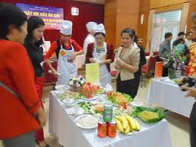

Slide 6
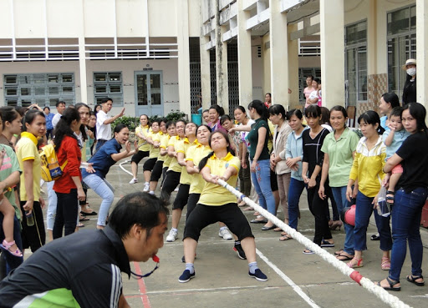

Slide 7
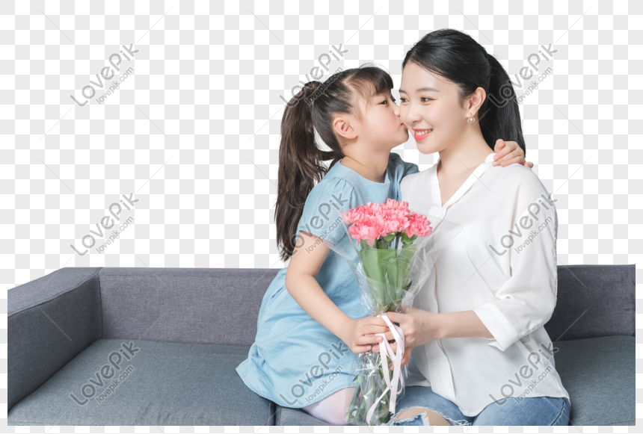

Slide 8
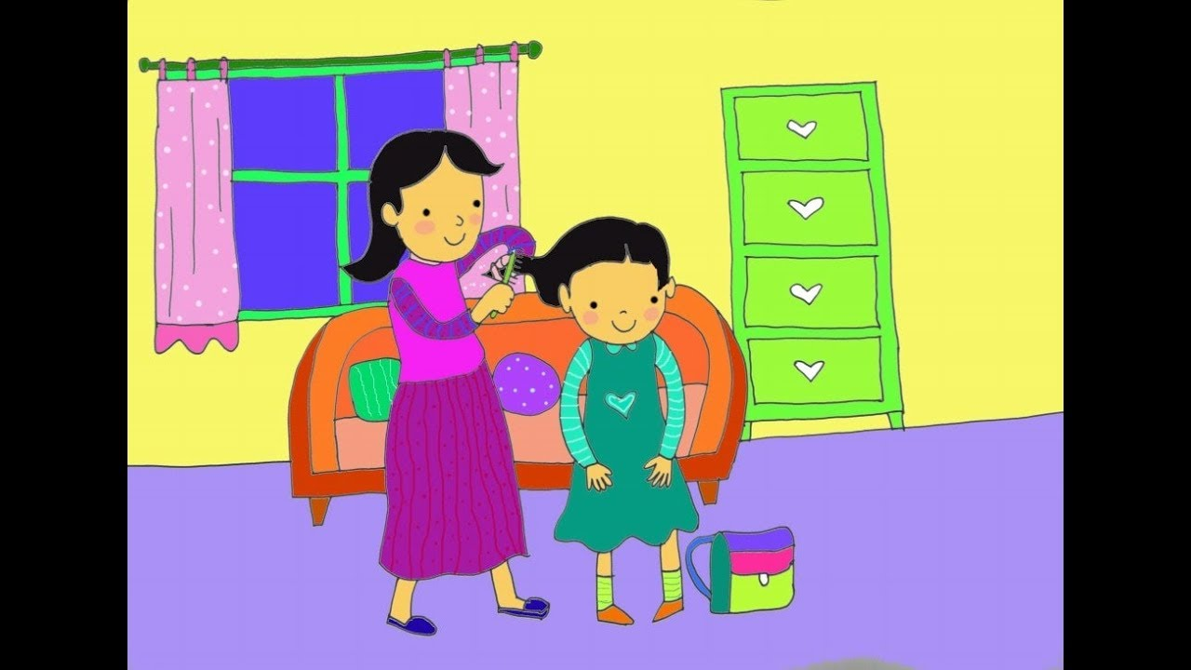
Ở nhà, em có mẹ Bao việc mẹ phải lo Thức khuya mà dậy sớm Mẹ chăm công việc nhà

Slide 9
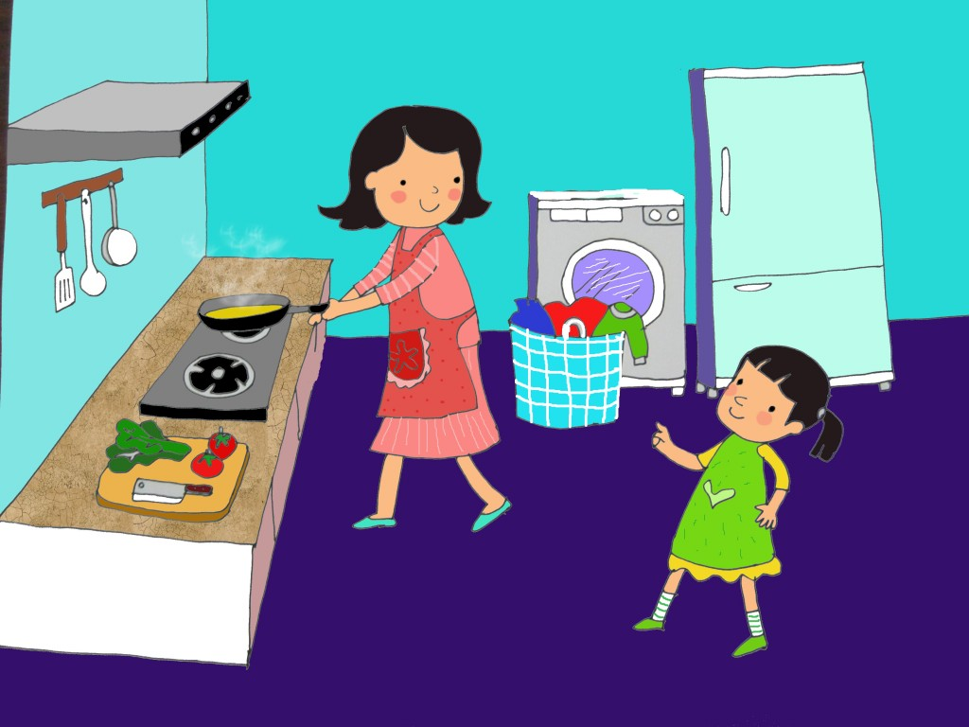
Thế mà cứ đứng giờ Mẹ gọi thức dậy Nhắc gọn gàng đầu tóc Việc nào vào việc nấy Để em kịp đến trường

Slide 10
Mẹ đã sinh ra em Đã vì em vất vả thương mẹ em thầm hứa ngoan ngoãn và giỏi giang

Slide 11
CÙNG BÉ YÊU ĐỌC THƠ

Slide 12
Trò chơi: Thi ai nhanh

Slide 13
Giờ học kết thúc xin cảm ơn các cô đã tới dự giờ dạy tốt của lớp lá 1. xin chào và hẹn gặp lại

